Slide 1
Анализ результатов мониторинга прошедшего цикла и защита программы мониторинга нового цикла
ГРЦ Музыкальное искусство: фортепиано
Кондратенко Наталья Рафековна,
руководитель ГРЦ Музыкальное искусство: фортепиано
Гагарина Оксана Александровна,
куратор ГРЦ Музыкальное искусство: фортепиано

Slide 2
Мониторинг (от латинского monitor – напоминающий, надзирающий) – это непрерывное наблюдение за каким-либо процессом с целью сопоставления наличного состояния с ожидаемыми результатами, отслеживание хода каких-либо процессов по чётко определённым показателям
Мониторинг системы образования - систематическое стандартизированное наблюдение за состоянием образования и динамикой изменений его результатов, условиями осуществления образовательной деятельности, контингентом обучающихся, учебными и внеучебными достижениями обучающихся, состоянием сети организаций, осуществляющих образовательную деятельность.
Федеральный закон от 29.12.2012 N 273-ФЗ «Об образовании в Российской Федерации», статья 97 «Информационная открытость системы образования. Мониторинг в системе образования»

Slide 3
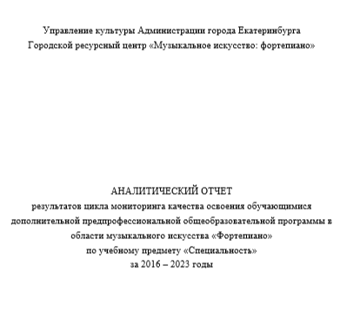

Slide 4
Общегородской мониторинг
результатов освоения обучающимися дополнительной предпрофессиональной образовательной программы в области музыкального искусства «Фортепиано»
с 2016 по 2023
Задачи:
освоение минимального достаточного объема и качества знаний, умений и навыков на каждом этапе обучения
объективность информации об уровне подготовки обучающихся в ДШИ Екатеринбурга, необходимость видения полной картины, а не только «творческих достижений»
устранение проблем, связанных с «непоказом» обучающихся на мониторинге
позиционирования системы в конкурентной среде

Slide 5
Мероприятия общегородского мониторинга
Форма и методы проведения общегородского мониторинга
результатов освоения обучающимися ДПП в области музыкального искусства «Фортепиано»
Форма: очная, открытые прослушивания
Методы:
использование единых требований к минимуму содержания и качеству подготовки обучающихся на каждом этапе освоения образовательной программы
анализ динамики формирования знаний, умений и навыков обучающихся в процессе освоения программы
апробирование базы контрольно-измерительных средств мониторинга
Участники – не менее 90% обучающихся

Slide 6
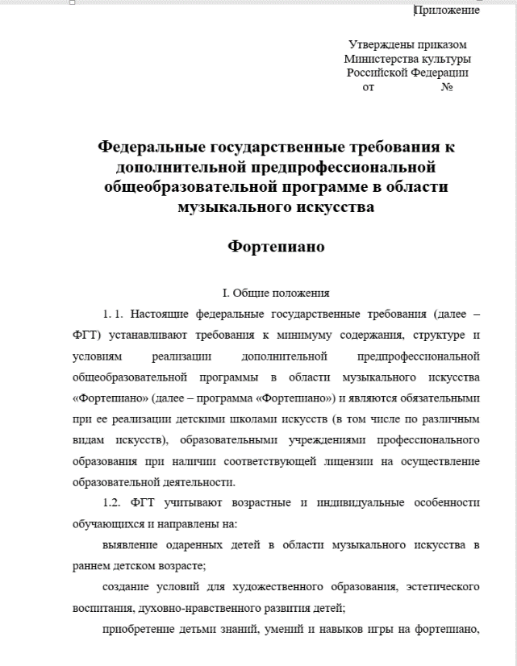
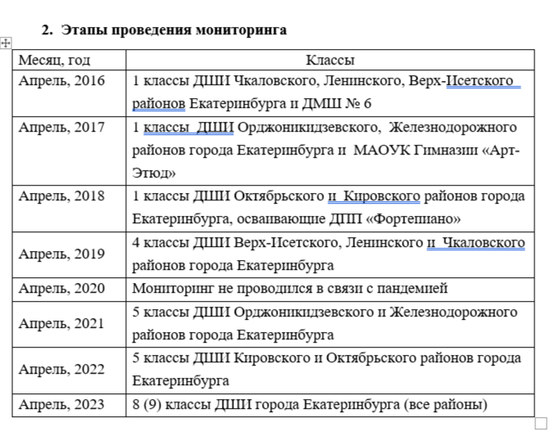
Мероприятия общегородского мониторинга
Центр мониторинга качества освоения образовательных программ
Городской ресурсный центр «Музыкальное искусство: фортепиано»
Уровни освоения
Наименование уровня | Баллы
Высокий | 8,0 ‑ 0,0
Средний | 5,1‑ 7,9
Удовлетворительный | 3,0 – 5,0
Неудовлетворительный | Менее 3

Slide 7
Мероприятия общегородского мониторинга
Результаты проведения общегородского мониторинга результатов освоения обучающимися ДПП «Фортепиано»
статистическая информация об участниках
количество и % обучающихся, принявших участие в мониторинге
количество и % обучающихся, не принявших участие в мониторинге
статистическая информация об уровне освоения учебного предмета обучающимися на каждом этапе проведения мониторинга
рейтинг образовательных организаций

Slide 8
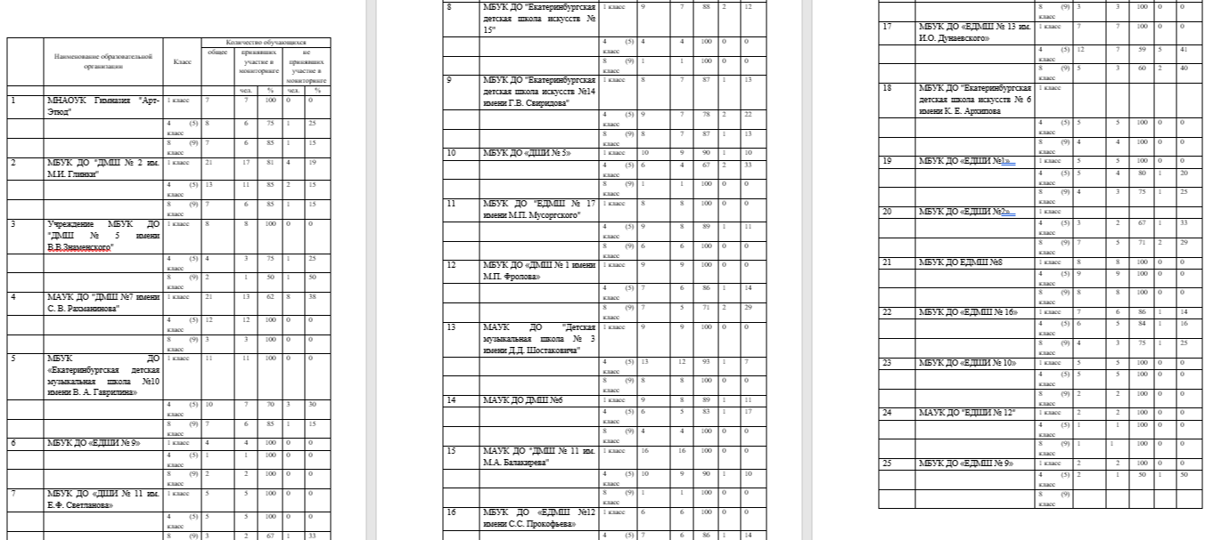
Мероприятия общегородского мониторинга
Участники проведения общегородского мониторинга результатов освоения обучающимися ДПП «Фортепиано»

Slide 9
Мероприятия общегородского мониторинга
Количество / % обучающихся, принявших участие в общегородском мониторинге
результатов освоения обучающимися ДПП «Фортепиано»

Slide 10
Мероприятия общегородского мониторинга
Количество / % обучающихся, не принявших участие в общегородском мониторинге
результатов освоения обучающимися ДПП «Фортепиано»

Slide 11
СТАТИСТИКА КОНТИНГЕНТА, ПРИНЯВШЕГО УЧАСТИЕ В МОНИТОРИНГЕ
С 2016 по 2023 в мониторинге приняло участие:
25 ДШИ
473 обучающихся
наибольшее количество участников от одной школы – 34 (ДМШ № 2 им. М.И. Глинки), наименьшее – 3 (ЕДМШ № 9)
Класс | Количество обучающихся, принявших участие | Общее число обучающихся
1 | 180 (90%) | 197
4 (5) | 152 (86%) | 171
8 (9) | 91 (86%) | 105

Slide 12
СТАТИСТИКА КОНТИНГЕНТА, ПРИНЯВШЕГО УЧАСТИЕ В МОНИТОРИНГЕ
Общий контингент обучающихся снизился к средним классам – на 14%, к старшим классам – на 47 % от начального показателя
Процент участия в мониторинге также снизился с 90 до 86 % обучающихся от общего контингента
Процент принявших участие по отдельным школам колеблется от 100 до 50 процентов
Статистика количества обучающихся, не участвовавших в мониторинге, повышается к средним классам (с 10% до 15%), а к старшим классам демонстрирует тенденцию к снижению (до 14%), однако этот показатель всё равно выше по сравнению с количеством обучающихся 1 класса, не принявших участие в мониторинге

Slide 13
Мероприятия общегородского мониторинга
Статистическая информация об уровне освоения учебного предмета обучающимися на каждом этапе проведения общегородского мониторинга результатов освоения обучающимися ДПП «Фортепиано»

Slide 14
Мероприятия общегородского мониторинга
Статистическая информация об уровне освоения учебного предмета обучающимися на каждом этапе проведения общегородского мониторинга результатов освоения обучающимися ДПП «Фортепиано»

Slide 15
Мероприятия общегородского мониторинга
Статистическая информация об уровне освоения учебного предмета обучающимися на каждом этапе проведения общегородского мониторинга результатов освоения обучающимися ДПП «Фортепиано»

Slide 16
ОБЩИЕ РЕЗУЛЬТАТЫ МОНИТОРИНГА
В период с 2016 по 2023:
высокий уровень – 145 обучающихся
средний уровень – 235 обучающихся
удовлетворительно – 43 обучающихся
Класс | Высокий | Средний | Удовлетворительный
1 | 83 (46%) | 89 (49%) | 8 (5%)
4 (5) | 34 (22%) | 93 (61%) | 25 (17%)
8 (9) | 28 (30%) | 53 (58%) | 10 (12%)

Slide 17
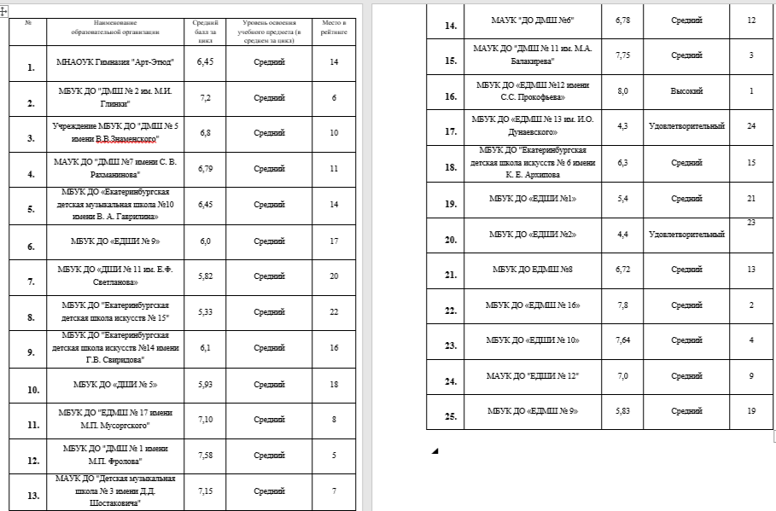
Мероприятия общегородского мониторинга
Рейтинг образовательных организаций проведения общегородского мониторинга
результатов освоения обучающимися ДПП «Фортепиано»

Slide 18
ГРАФИК НОВОГО ЦИКЛА МОНИТОРИНГА НА 2025-2030 ГГ. ДЛЯ
ДПП «ФОРТЕПИАНО»
(нормативный срок обучения 8 лет)
КЛАСС | КОНТРОЛЬНО-ОЦЕНОЧНОЕ СРЕДСТВО | ДАТА ПРОВЕДЕНИЯ | МЕСТО ПРОВЕДЕНИЯ
4 | ОТКРЫТОЕ ПРОСЛУШИВАНИЕ | АПРЕЛЬ 2025 | ДМШ № 2 ИМ. М.И. ГЛИНКИ, ЕДМШ № 12 ИМ. С.С. ПРОКОФЬЕВА
4 | ОТКРЫТОЕ ПРОСЛУШИВАНИЕ | АПРЕЛЬ 2026 | ДМШ № 2 ИМ. М.И. ГЛИНКИ, ЕДМШ № 12 ИМ. С.С. ПРОКОФЬЕВА
4 | ОТКРЫТОЕ ПРОСЛУШИВАНИЕ | АПРЕЛЬ 2027 | ДМШ № 2 ИМ. М.И. ГЛИНКИ, ЕДМШ № 12 ИМ. С.С. ПРОКОФЬЕВА
7 | ОТКРЫТОЕ ПРОСЛУШИВАНИЕ | АПРЕЛЬ 2028 | ДМШ № 2 ИМ. М.И. ГЛИНКИ, ЕДМШ № 12 ИМ. С.С. ПРОКОФЬЕВА
7 | ОТКРЫТОЕ ПРОСЛУШИВАНИЕ | АПРЕЛЬ 2029 | ДМШ № 2 ИМ. М.И. ГЛИНКИ, ЕДМШ № 12 ИМ. С.С. ПРОКОФЬЕВА
7 | ОТКРЫТОЕ ПРОСЛУШИВАНИЕ | АПРЕЛЬ 2030 | ДМШ № 2 ИМ. М.И. ГЛИНКИ, ЕДМШ № 12 ИМ. С.С. ПРОКОФЬЕВА

Slide 19
Анализ результатов мониторинга прошедшего цикла и защита программы мониторинга нового цикла
ГРЦ Музыкальное искусство: фортепиано
Кондратенко Наталья Рафековна,
руководитель ГРЦ Музыкальное искусство: фортепиано
Гагарина Оксана Александровна,
куратор ГРЦ Музыкальное искусство: фортепиано

